Slide 1

Правила этикета в ресторане (Китай)
Подготовил:
Кошкаровский никита
Группа 22ит24

Slide 2
Приветствие и посадка
Старшие имеют приоритет.
Следуйте за хозяином.

Slide 3
Подача блюд
Общий стол.
Поделиться первыми кусками.
Используйте специальные палочки.

Slide 4
Палочки для еды
Правильное использование.
Не играйте с палочками.

Slide 5
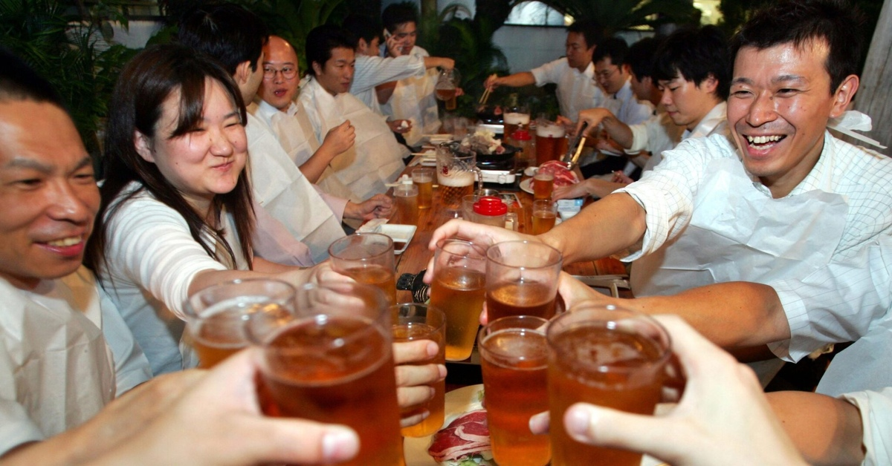
Питье
Тосты и уважение.
Чайные церемонии.

Slide 6
Немного не по теме*
Чайные церемонии
Гунфу-ча: самая популярная форма церемонии.
Приборы: используются маленькие чайники, чашки, чайные доски.
Процесс: прогрев, заваривание, наслаждение.
Философия: церемония символизирует гармонию с природой и сосредоточенность на моменте.

Slide 7
Поведение за столом
Не кладите локти на стол.
Шумное питание.
Не оставляйте много еды.

Slide 8
Окончание трапезы
Чаевые.
Благодарность.

Slide 9
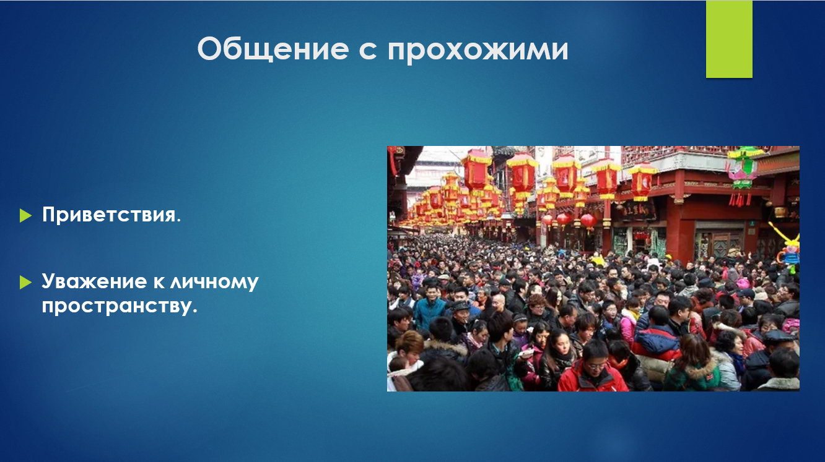
Спасибо за внимание!
Следующая тема
Правила этикета в общественных местах.

